Slide 1
KAJIAN EFISIENSI PENGGUNAAN MEMORI UTAMA PADA
ALGORITMA PAGERANK, DPC, DAN MDPC
Skripsi - Farhan Herdian Pradana

Slide 2
Pendahuluan
1.1 Tentang algoritma Pagerank
1.2 Langkah algoritma Pagerank
1.3 Masalah pada algoritma Pagerank
1.4 Alternatif algoritma Pagerank
1.5 Tujuan dari penelitian

Slide 3
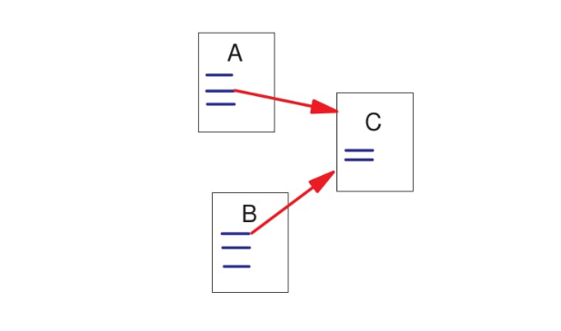
1.1 Tentang algoritma Pagerank
Dirumuskan Page dkk., 1999
Mengurutkan halaman web berdasarkan tingkat kepentingannya
Himpunan halaman web dapat dianggap sebagai graf berarah
Tingkat kepentingan halaman web ditentukan dari banyaknya backlink dan seberapa penting halaman web sumber backlink
Didasari pada random walker, yang menganggap pengguna sebagai walker, sedangkan semua halaman web secara keseluruhan merupakan graf

Slide 4
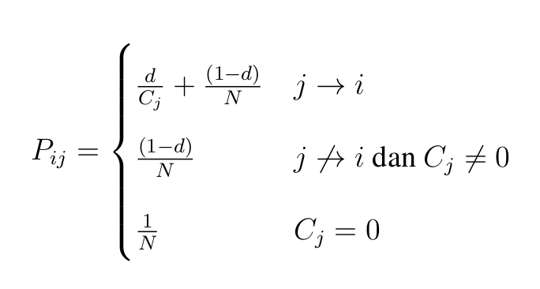
1.1 Tentang algoritma Pagerank bagian 2
Graf pada halaman web dapat direpresentasikan sebagai sebuah matriks transisi, yang disebut dengan matriks P
Cj adalah jumlah out-degree atau banyaknya forward link yang dimiliki halaman j
d adalah damping factor, semakin besar d maka peluang walker menelusuri web berdasarkan link-nya semakin besar, alih-alih melompat ke halaman web lain secara acak
N adalah jumlah seluruh halaman web

Slide 5
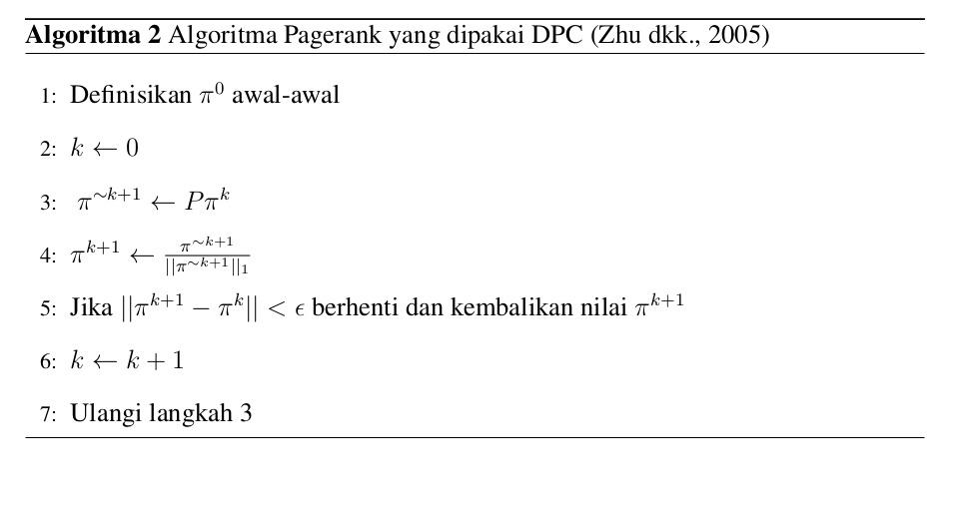
1.2 Langkah algoritma Pagerank
ket: π adalah vektor pagerank yang berisi nilai peluang dan totalnya adalah 1

Slide 6
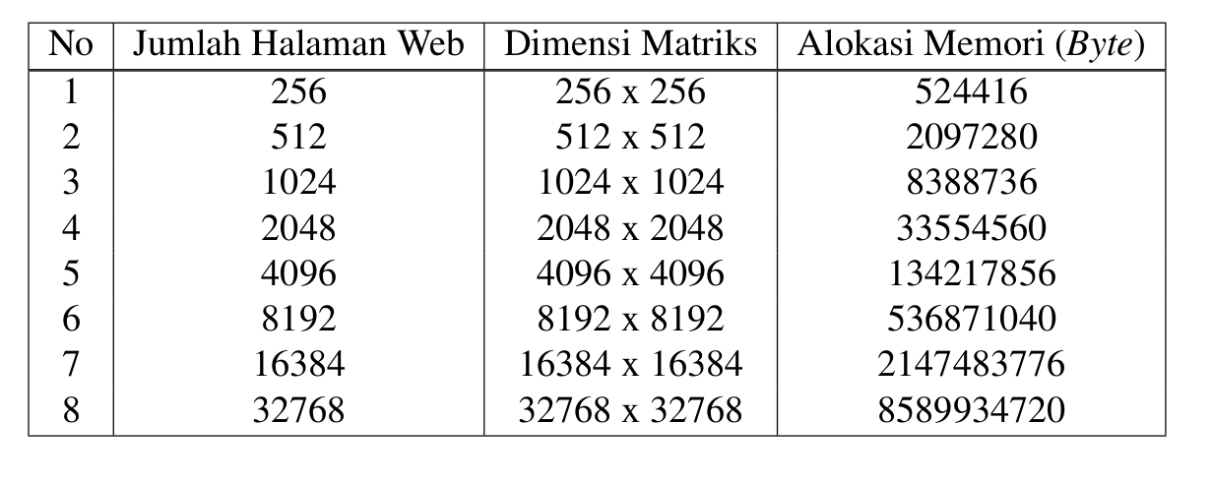
1.3 Masalah pada algoritma Pagerank
Untuk membentuk matriks transisi P, membutuhkan memori utama yang cukup besar
P berdimensi N x N yang berisi nilai desimal memerlukan memori 64 bit / 8 Byte pada tiap elemennya

Slide 7
1.4 Alternatif algoritma Pagerank
Distributed Computed Pagerank (DPC) dirumuskan Zhu dkk., 2005
Menggunakan prinsip divide and conquer dengan mengelompokan halaman web berdasarkan situs domain-nya
Pada tiap domain dilakukan perhitungan Pagerank secara lokal dan disatukan pada langkah tertentu
Prinsip divide and conquer ini dapat membuat penggunaan memori utama menjadi lebih kecil
Algoritma modifikasi dari DPC (MDPC) juga dirumuskan pada penelitian ini dengan meringkas beberapa langkah pada algoritma DPC

Slide 8
1.5 Tujuan dari penelitian
Mengkaji efisiensi penggunaan memori utama algoritma Pagerank, DPC, dan MDPC

Slide 9
2. Implementasi
2.1 Implementasi program dari algoritma Pagerank
2.2 Algoritma DPC
2.2.1 Pengenalan simbol
2.2.2 Langkah algoritma DPC
2.2.3 Implementasi program DPC
2.3 Algoritma MDPC
2.3.1 Pengenalan simbol
2.3.2 Langkah algoritma MDPC
2.3.3 Implementasi program MDPC
2.4 Algoritma random walker
2.4.1 Langkah algoritma random walker
2.4.2 Implementasi program random walker

Slide 10
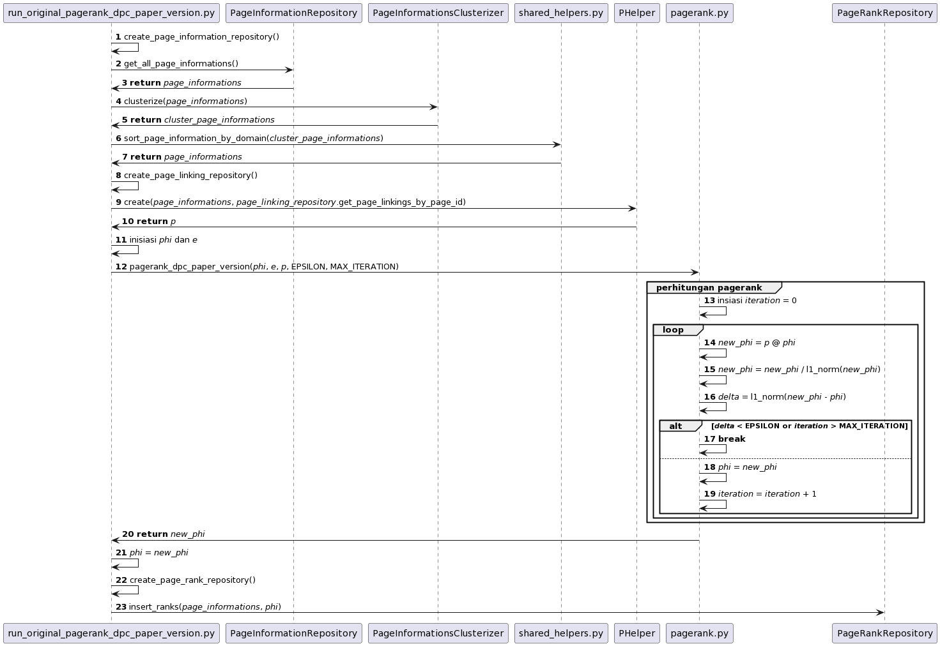
2.1 Implementasi program dari algoritma Pagerank

Slide 11
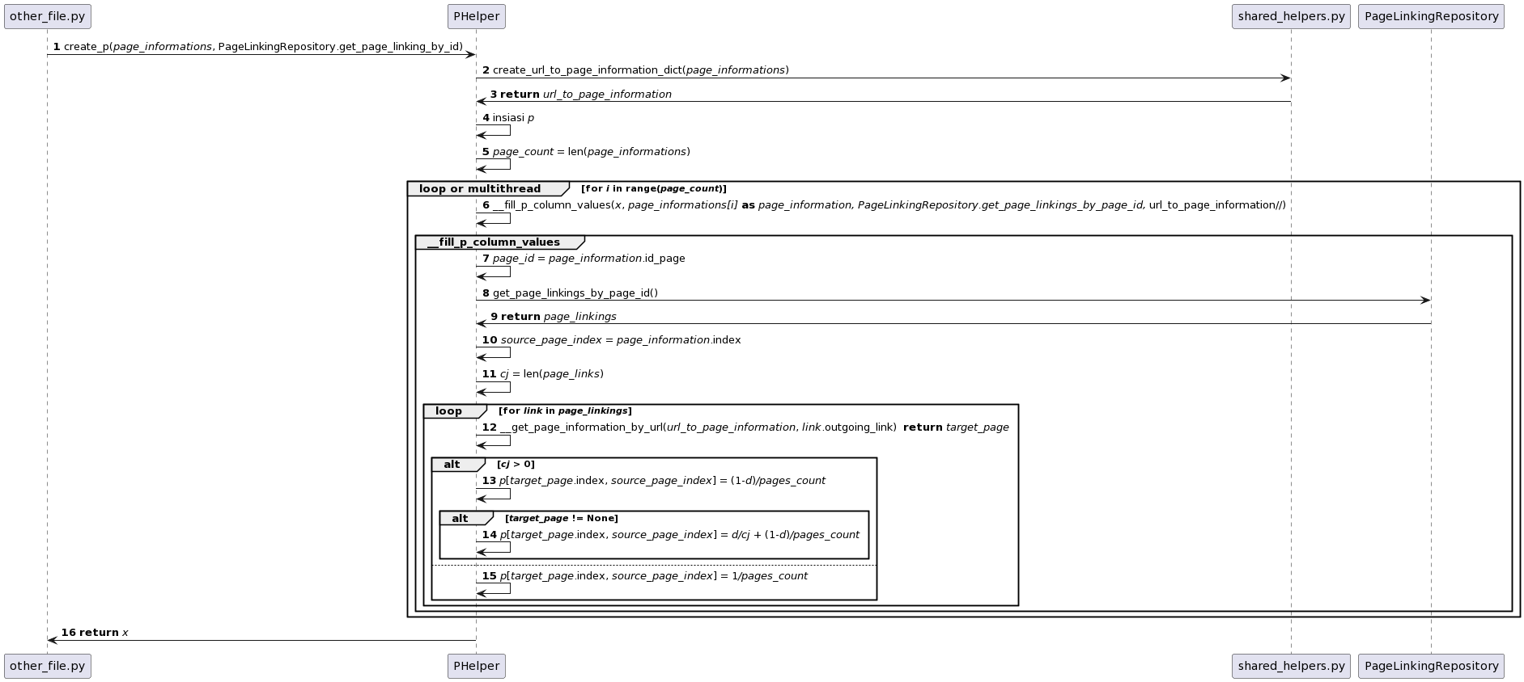
2.1 Implementasi program dari algoritma Pagerank - Pembentukan matriks P

Slide 12
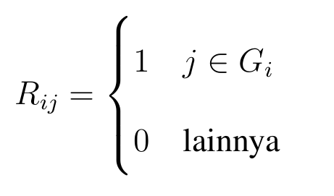
2.2 Algoritma DPC
2.2.1 Pengenalan simbol
Gi = himpunan indeks halaman web dalam satu domain-i
Ni = jumlah anggota Gi
n = banyaknya domain
R = matriks agregasi n × N

Slide 13
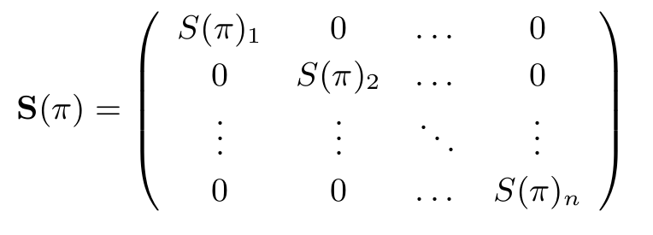
2.2.1 Pengenalan simbol bagian 2
S(π) adalah matriks disagregasi N x n
S(π)_{n} adalah censored stationary distribution dari G_{i}
RS(π) = I

Slide 14
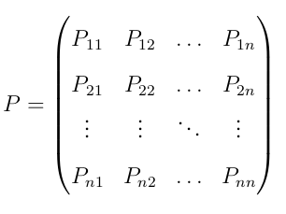

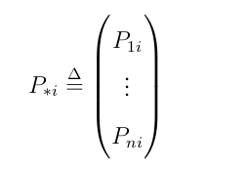
2.2.1 Pengenalan simbol bagian 3
Matriks transisi P dipartisi menjadi beberapa blok berdasarkan G_{i}
Setiap blok diagonal P_{ii} adalah matriks persegi dan merupakan matriks intracluster link dari cluster G_{i}
blok-blok di luar diagonal merupakan struktur link intercluster

Slide 15
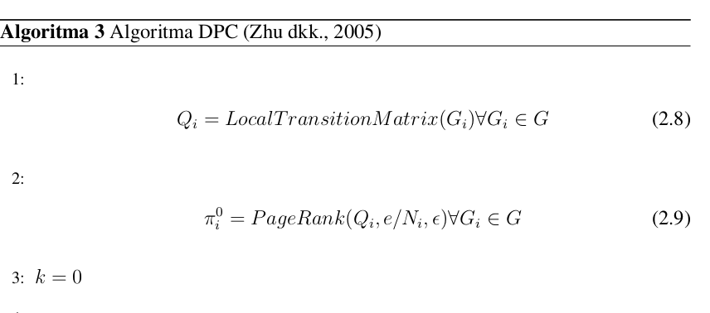
2.2.2 Langkah algoritma DPC bagian 1

Slide 16
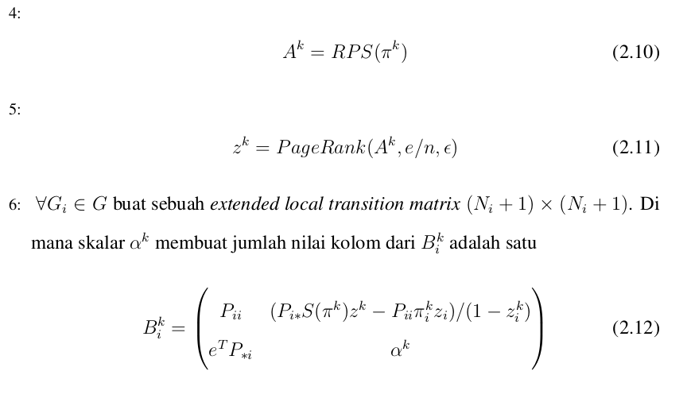
2.2.2 Langkah algoritma DPC bagian 2

Slide 17
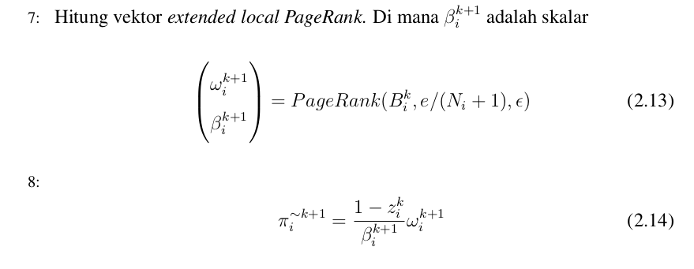
2.2.2 Langkah algoritma DPC bagian 3

Slide 18
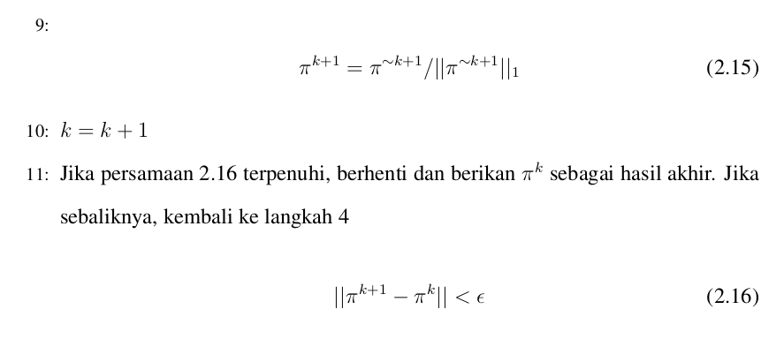
2.2.2 Langkah algoritma DPC bagian 4

Slide 19
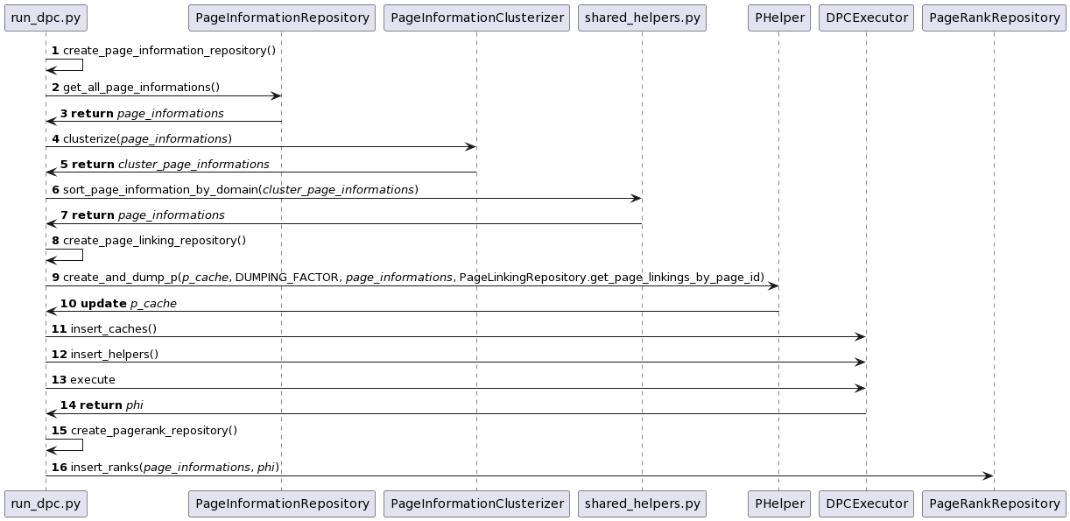
2.2.3 Implementasi program DPC

Slide 20
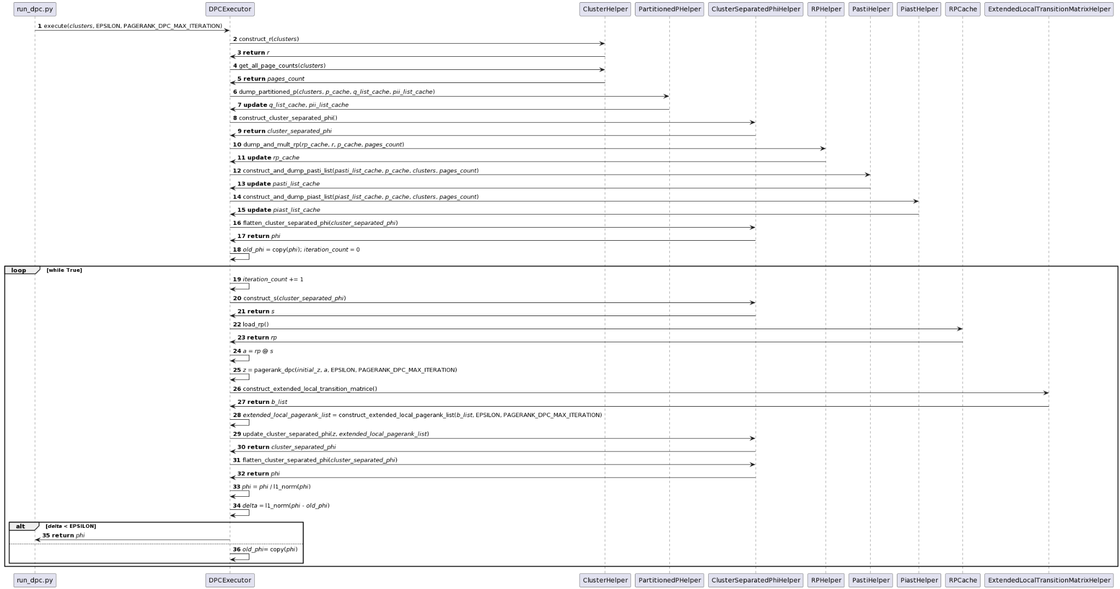
2.2.3 Implementasi program DPC - DPC Executor

Slide 21
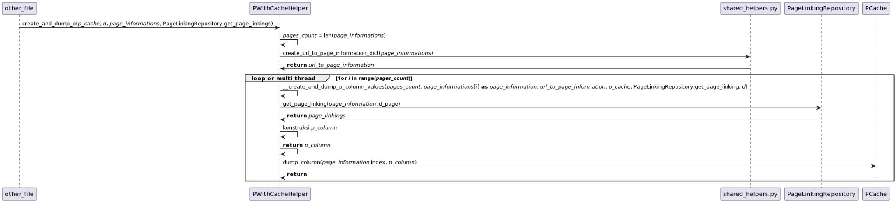
2.2.3 Implementasi program DPC - Pembentukan matriks P dengan caching

Slide 22
2.3 Algoritma MDPC
Merupakan modifikasi dari algoritma DPC, dengan hanya mengambil inti dari langkah-langkah algoritma DPC yaitu melakukan perhitungan ranking halaman web pada tiap domain (langkah 1-2), lalu melakukan perhitungan ranking domain (langkah 4-5) dan menyatukannya (langkah 6-9)

Slide 23
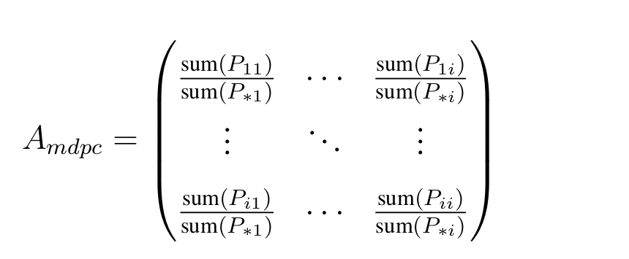
2.3.1 Pengenalan simbol
Pengganti dari A^{k} = RPS(π^{k}) yang merupakan matriks transisi antar domain dengan mentransformasi matriks N x N matriks P menjadi n x n matriks A_{mdpc}

Slide 24
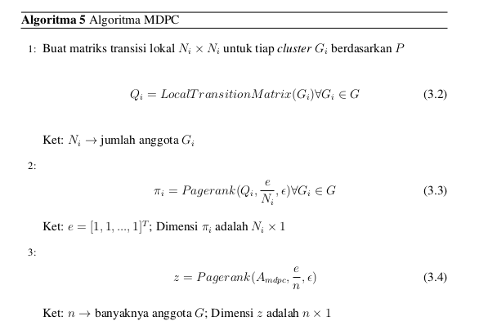
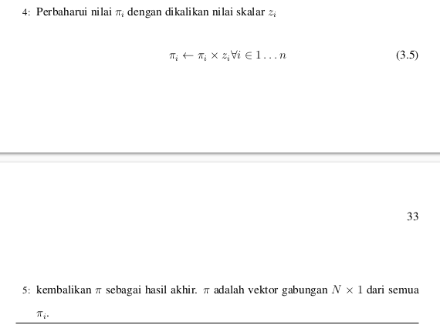
2.3.2 Langkah algoritma MDPC

Slide 25
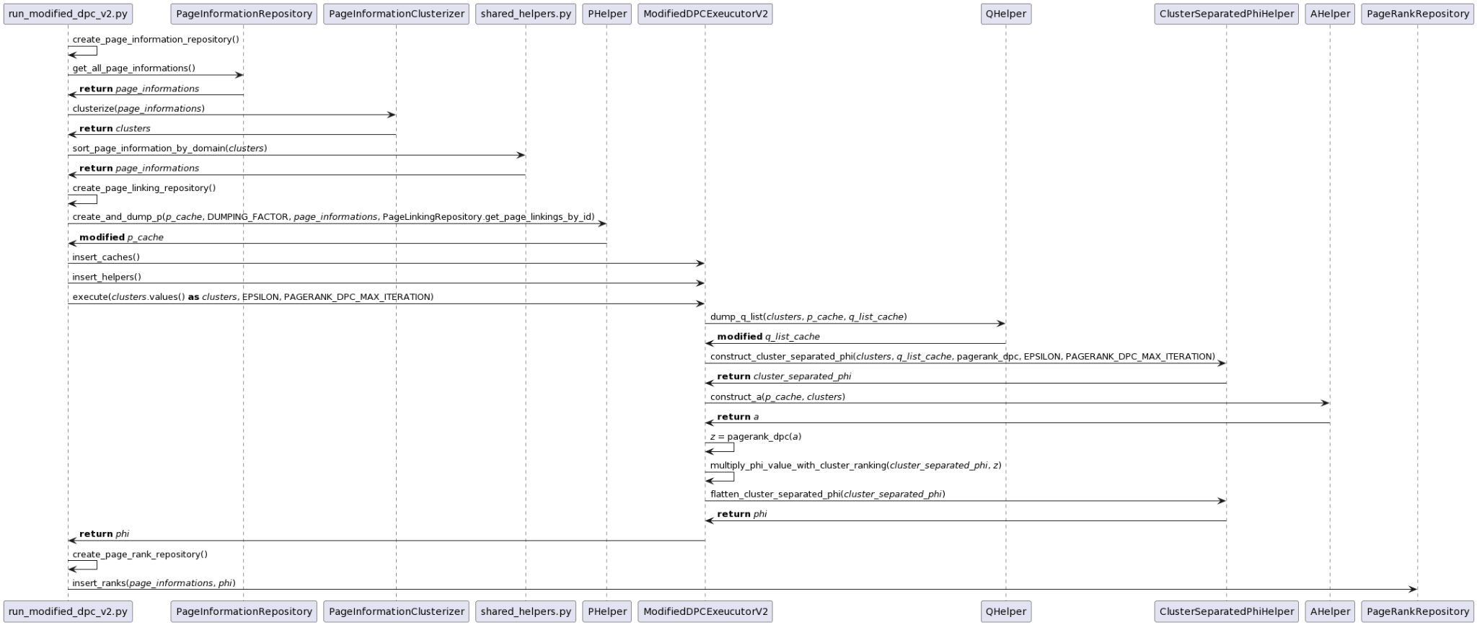
2.3.3 Implementasi program MDPC

Slide 26
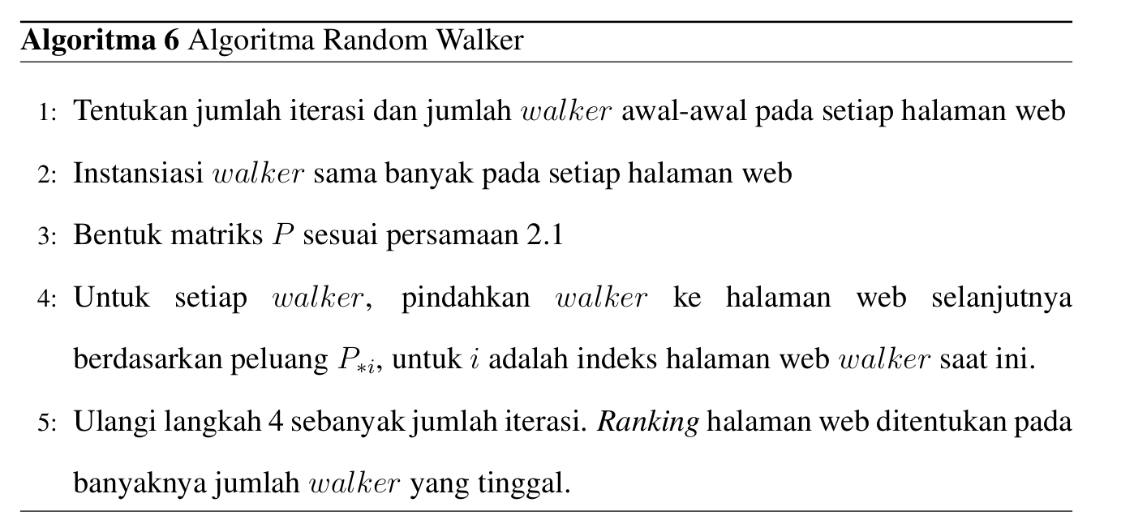
2.4 Algoritma random walker
2.4.1 Langkah algoritma random walker

Slide 27
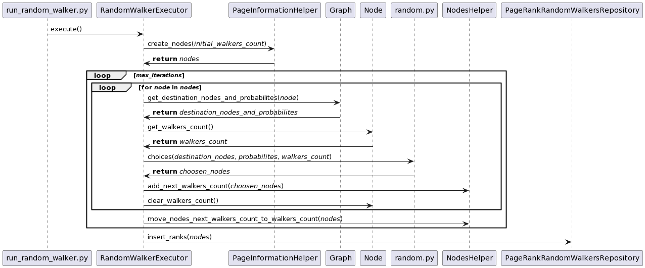
2.4.2 Implementasi program random walker

Slide 28
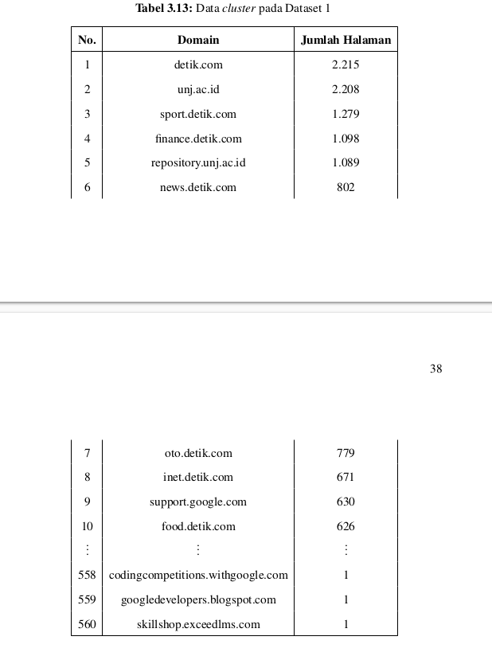
3. Dataset - bagian 1
Dataset 1: 20.493 halaman web, 2.915.842 linking, dan 560 cluster

Slide 29
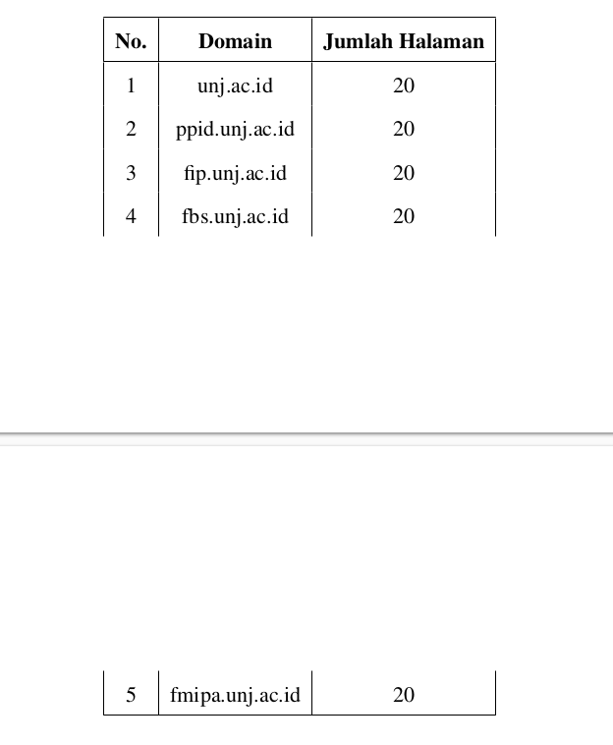
3. Dataset - bagian 2
Dataset 2: 100 halaman web, 5.944 linking, dan 5 cluster

Slide 30
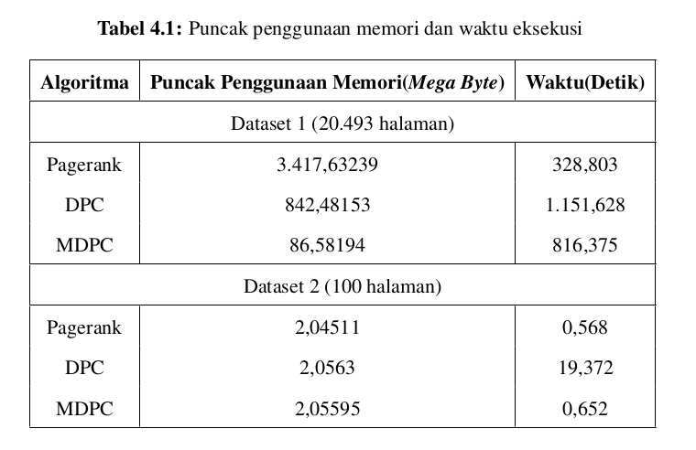
4. Hasil - Perbandingan waktu dan puncak memori utama
Parameter: d = 0,85; ϵ = 0,00001; iterasi random walker = 20, jumlah random walker awal untuk tiap halaman = 20000
Puncak penggunaan memori Pagerank: saat matriks 20.493 × 20.493 P dibentuk, yaitu ±3,4 GB
Puncak penggunaan memori DPC: saat membentuk matriks 20.493 × 2.215 P_{∗i} untuk domain terbesar yaitu “detik.com”, dan dikalikan dua karena ada proses penyalinan ketika harus menyimpan ke cache, yaitu ±726MB
Puncak penggunaan memori MDPC: saat membentuk matriks 2.215 × 2.215 Q_{i} domain “detik.com”, dan dikalikan dua karena ada proses penyalinan ketika harus menyimpan ke cache, yaitu ±78MB

Slide 31
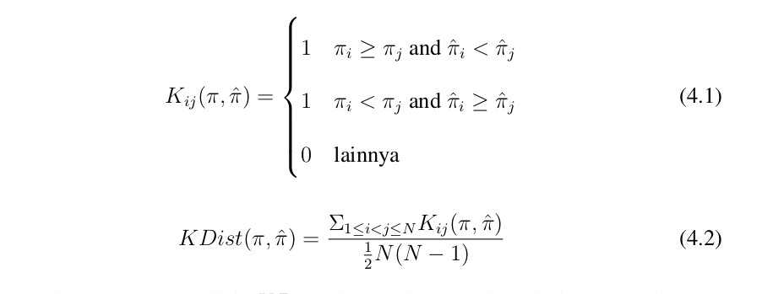
4. Hasil - Kendall’s Tau Distance

Slide 32
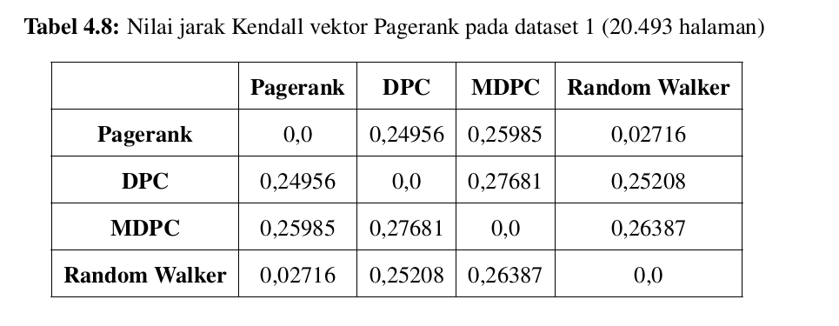
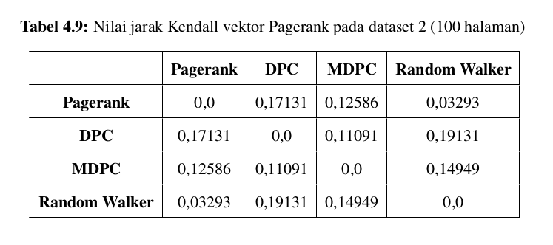
4. Hasil - Perbandingan keluaran vektor

Slide 33
5. Kesimpulan
Dari hasil pengujian algoritma pe-ranking-an halaman web tercepat dalam
waktu eksekusi dipegang oleh algoritma Pagerank, sedangkan dari segi
penggunaan memori puncak, MDPC dan DPC jauh lebih kecil dibandingkan
algoritma Pagerank. Walaupun demikian, setelah dilakukan uji hasil ranking
dengan menghitung nilai KDist antara masing-masing algoritma, hasil dari
algoritma Pagerank sangat mirip dengan hasil dari algoritma Random Walker
dibandingan dengan algoritma DPC, dan MDPC terhadap Random Walker.

Slide 34
Terima kasih :)

